Slide 1

DO MUNDO REAL AO INSIGHT: MODELAGEM, IMPLEMENTAÇÃO E ANÁLISE DE UMA BASE DE DADOS ABERTA
Trabalho Prático
INTEGRANTES:
SAMUEL LIMA HORTA
THIAGO TOBIAS VALENTE DE OLIVEIRA SANTOS
BERNARDO SOARES DINIZ LARA
LUIGI PINESI TAVARES JACOB

Slide 2
Objetivos:
Objetivo do trabalho
01
Projetar modelo conceitual
02
Construir modelo relacional
03
Implementar banco
Visão Geral:
Como transformar uma base aberta e desestruturada em um banco relacional consistente?
04
Automatizar carga dos dados
05
Garantir integridade
06
Responder perguntas usando os dados

Slide 3

Brasileirão
Base de dados
escolhida:
INFORMAÇÕES DE 22 TEMPORADAS
DO BRASILEIRÃO
DADOS DE 2003 A 2024
FONTE: BASE DOS DADOS

Slide 4

Modelagem Entidade - Relacionamento
Etapa 1
Identificação das Entidades
Campeonato, Partida, Time, Pessoa (Técnico ou Árbitro), Estádio, Estatística
Etapa 2
Identificação dos Relacionamentos
Campeonato (1) → Partida (N)
Estádio (1) → Partida (N)
Árbitro (1) → Partida (N)
Entre outros
Etapa 3
Identificação das Restrições
definição das dependências entre entidades, valores válidos para gols, IDs únicos e etc

Slide 5
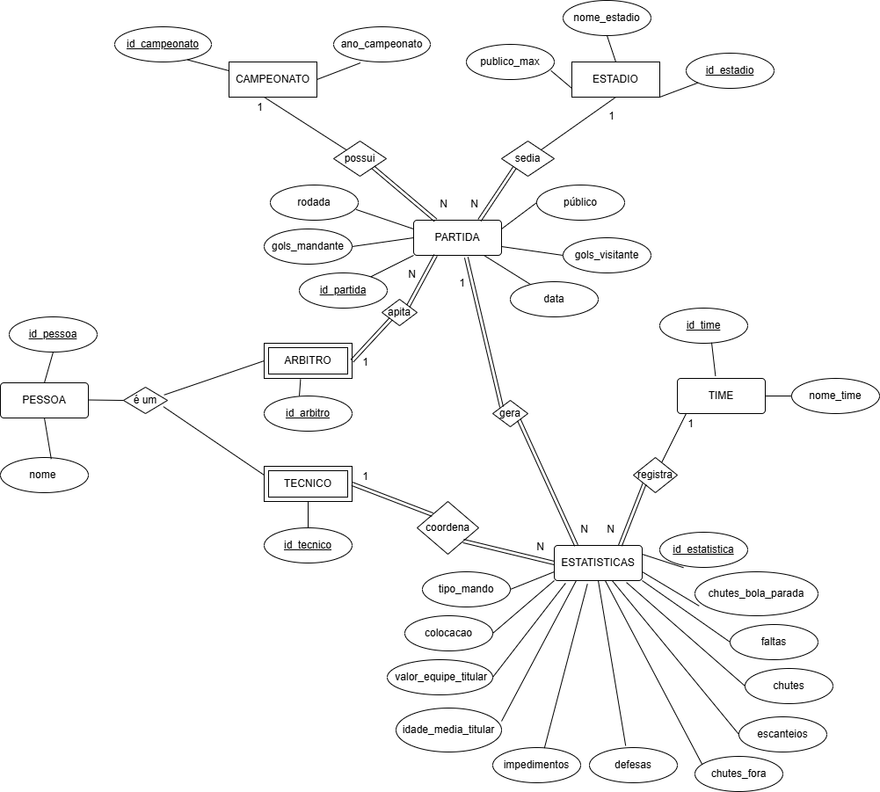
Projeto Conceitual (ER/EER)

Slide 6
Objetivos da Etapa 2 (Modelo Relacional e Normalização)
Objetivo
Transformar diagrama ER em esquema relacional consistente
Critério de qualidade mínimo
Chegar em pelo menos 3FN
Resultado esperado
Base pronta para SQL e análises

Slide 7
Projeto Conceitual (ER/EER)

Slide 8
Domínio e Entidades Principais
Campeonato(id_campeonato, ano_campeonato)
Time(id_time, nome_time)
Pessoa(id_pessoa, nome), Tecnico(id_tecnico), Arbitro(id_arbitro)
Partida( id_partida, data, rodada, publico, gols_mandante, gols_visitante, id_campeonato,
id_estadio, id_arbitro)
Estadio(id_estadio, nome_estadio, publico_max)
Estatistica( id_estatistica, tipo_mando, colocacao, valor_equipe_titular, idade_media_titular,
escanteios, faltas, chutes_bola_parada, defesas, impedimentos, chutes, chutes_fora,
id_partida, id_time, id_tecnico)

Slide 9
1
Transformar a base original em um banco relacional consistente.
2
Ferramentas:
Python
Pandas
PostgreSQL
VSCode
Implementação / Arquitetura
3
Estrutura do projeto
CSV: Fonte original
criar_banco.py: ETL
PostgreSQL: Resultado final
4
Mantivemos separação entre entrada, processamento e saída.

Slide 10

Processo ETL
Toda transformação ocorreu antes da inserção para evitar inconsistências.
Extração
Transformação
Carga
leitura com Pandas
tipos
limpeza
validações
geração de IDs
inserção ordenada

Slide 11
1
Aplicar restrições para impedir valores impossíveis.
2
Atributos obrigatórios
Tratamento e limpeza
3
Atributos estatísticos opcionais
4
Campos de identificação obrigatória

Slide 12
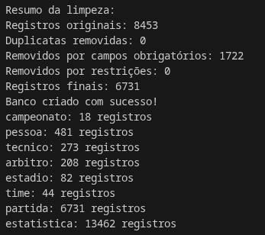
Tratamento e limpeza

Slide 13
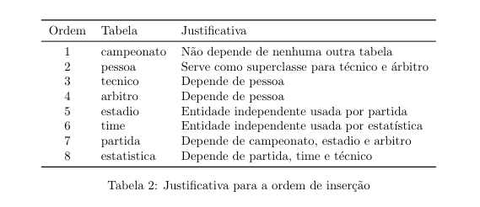
Estratégia de população

Slide 14
Visão Geral da Análise
Ambiente e recursos SQL
As 4 perguntas analíticas
Jupyter Notebook conectado ao PostgreSQL via psycopg2
P1 — Fator casa por estádio
P2 — Eficiência ofensiva vs. valor do elenco
Gráficos com Pandas, Matplotlib e Seaborn
P3 — Perfil dos árbitros (faltas por partida)
Recursos: agregação, JOINs, GROUP BY/HAVING, subquerys, CTE, Window function
P4 — Juventude × experiência na colocação final

Slide 15
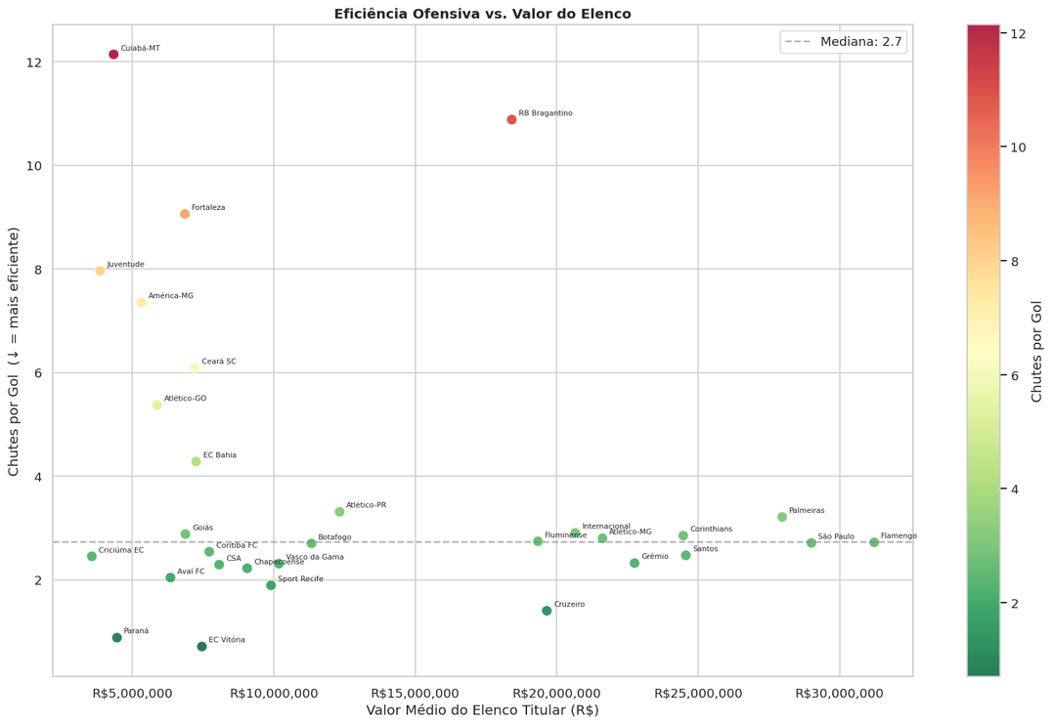
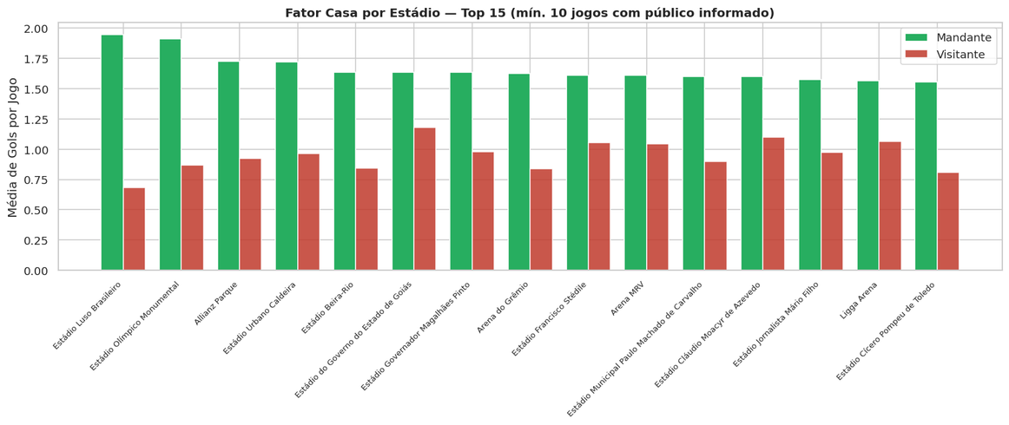
Perguntas 1 e 2
P1 · Fator casa por estádio
P2 · Eficiência vs. valor do elenco
Vantagem ofensiva do mandante (mín. 10 jogos) — barras agrupadas mandante × visitante
Chutes por gol em função do valor médio do elenco (CTE) — gráfico de dispersão

Slide 16
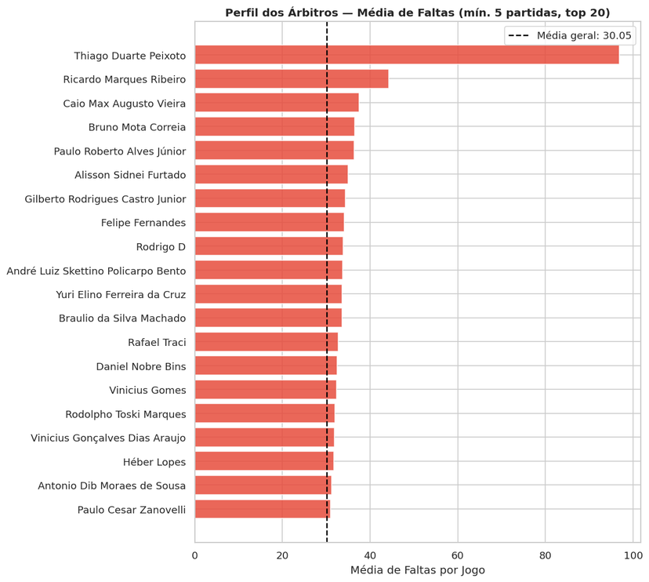
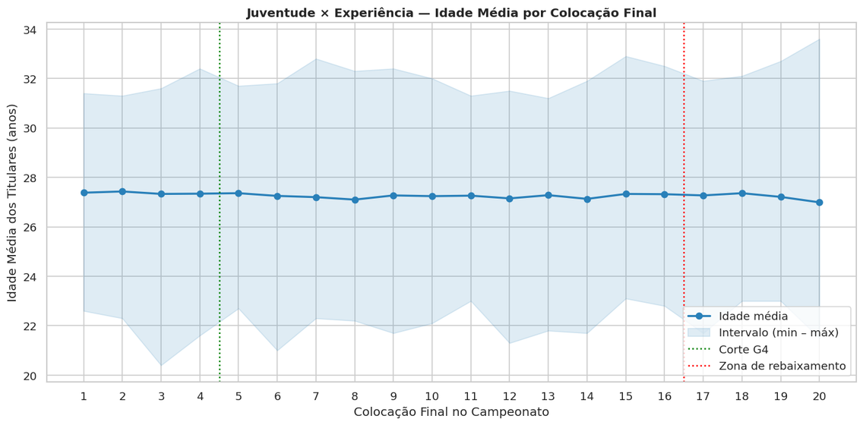
Perguntas 3 e 4
P3 · Perfil dos árbitros
P4 · Juventude × experiência
Média de faltas por partida vs. média geral — barras horizontais
Idade média do titular por colocação — linha com banda; dados refutam a correlação (~27 anos)

Slide 17
Referências
CAMPEONATO BRASILEIRO SÉRIE A (2003–2024). Base de dados utilizada no trabalho. Disponível em: https://www.kaggle.com/datasets. Acesso em: 20 jun. 2026.
OPENAI. ChatGPT (modelo GPT-5.5 – utilizado exclusivamente como auxílio na elaboração dos slides da apresentação). Disponível em: ChatGPT. Acesso em: 25 jun. 2026.

